Slide 1

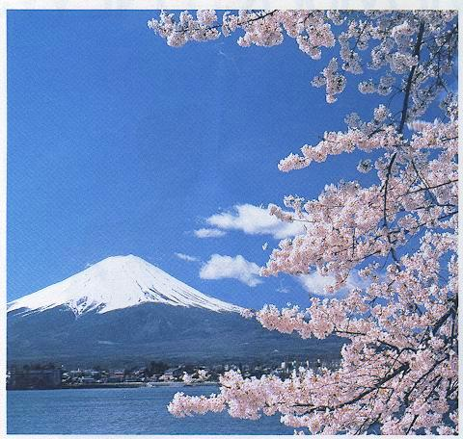
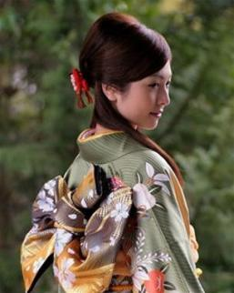
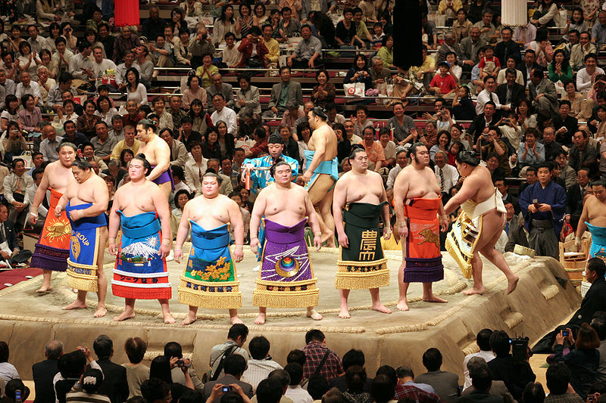
Những hình ảnh dưới gắn với nước nào? Nêu hiểu biết của em về nước đó

Slide 2
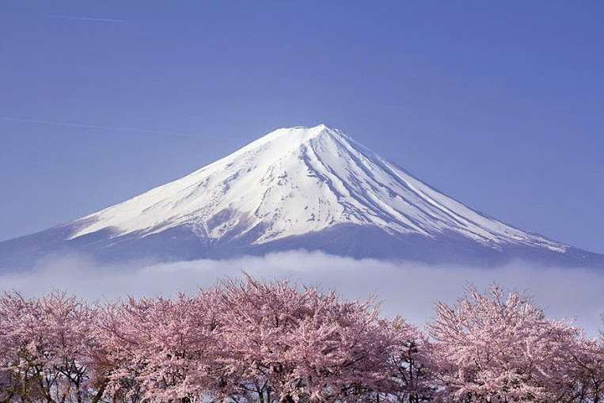
BÀI 8. NHẬT BẢN

Slide 3
NỘI DUNG
I. TÌNH HÌNH KINH TẾ TỪ 1945-2000
BÀI 8. NHẬT BẢN
II. CHÍNH SÁCH ĐỐI NGOẠI VÀ XÃ HỘI TỪ 1945-2000

Slide 4
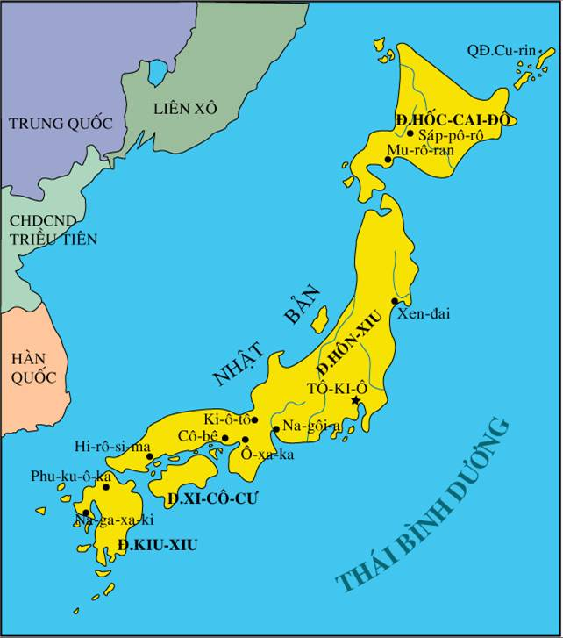
BÀI 8. NHẬT BẢN
Diện tích: 377.835km2
Dân số: 127.5 triệu
người (6/2006)

Slide 5
Những khó khăn mà Nhật Bản phải đối mặt sau chiến tranh tàn khốc:
Khoảng 3 triệu người chết và mất tích.
40% đô thị, 80% tàu bè, 34% máy móc công nghiệp bị phá hủy.
13 triệu người thất nghiệp
Thảm họa đói, rét đe dọa toàn nước Nhật.

Slide 6
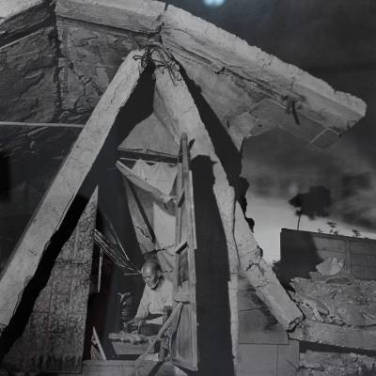
Một người đàn ông ngồi trong căn nhà đổ nát tại thành phố Tokyo, năm 1947. Sau thế chiến, Nhật lâm vào cảnh hoang tàn đổ nát.

Slide 7
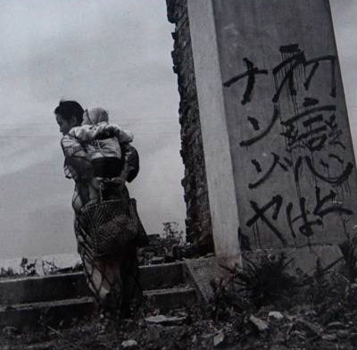
Một người phụ nữ địu con đứng trông ngóng bên cạnh một đống hoang tàn ở Tokyo, năm 1947.
Đất nước Nhật Bản đã gần như bị tàn phá hoàn toàn bởi cả thập kỷ chiến tranh và hằn sâu vết sẹo của trận đánh bom nguyên tử ở Hiroshima và Nagasaki.

Slide 8
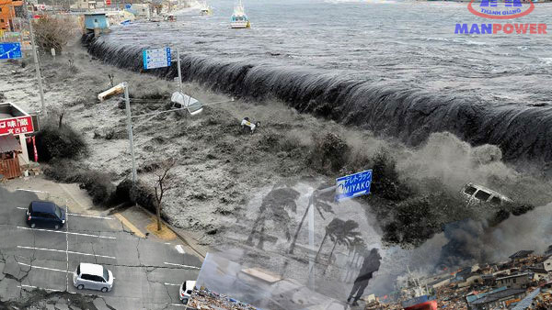
Ngoài về sự tàn phá khủng khiếp hậu chiến tranh, Nhật Bản còn chịu những khắc nghiệt của thiên nhiên

Slide 9

BÀI 8. NHẬT BẢN
THẢO LUẬN
NHÓM
Nhóm 1, 2: Thảo luận về sự phát triển kinh tế của các nước Nhật Bản từ 1945 đến năm 2000.
Nhóm 3,4: Thảo luận về chính sách đối ngoại của các nước Nhật Bản từ năm 1945 đến năm 2000.

Slide 10
Giáo viên hướng dẫn học sinh nhóm 1,2 (tổ 1,2) thảo luận
về sự phát triển kinh tế của Nhật bản từ 1945-2000
theo bảng sau
1. Kinh tế
Giai đoạn | Kinh tế | Nguyên nhân
1945-1952
1952-1973
1973-1991
1991-2000

Slide 11
Giáo viên hướng dẫn học sinh nhóm 3,4 (tổ 3,4) thảo luận
về chính sách đối ngoại của Nhật bản từ
1945-2000 theo bảng sau
2. Đối ngoại, xã hội
Giai đoạn | Đối ngoại
1945-1952
1952-1973
1973-1991
1991-2000

Slide 12
1. Kinh tế
Giai đoạn | Kinh tế | Nguyên nhân
1945-1952
1952-1973
1973-1991
1991-2000
- Bị chiến tranh tàn phá, bị Mĩ chiếm đóng.
- Đến 1950, kinh tế phục hồi.
- Coi trọng nhân tố con người.
- Vai trò lãnh đạo, quản lý có hiệu quả của nhà nước.
Các công ti của Nhật năng động có tầm nhìn xa, sức cạnh tranh cao.
Áp dụng thành tựu khoa học kĩ thuật
Chi cho quốc phòng thấp.
- Tận dụng tốt các yếu tố từ bên ngoài.
- Từ 1952 – 1960: phát triển nhanh.
- Từ 1960 – 1973: giai đoạn phát triển ‘‘thần kì’’.
- Đầu những năm 70, NB trở thành một trong ba trung tâm kinh tế - tài chính lớn của thế giới.
- Coi trọng giáo dục và khoa học kĩ thuật, tập trung chủ yếu vào công nghiệp điện dân dụng
- Phát triển xen kẻ với suy thoái ngắn.
- Sau những năm 80 vươn lên siêu cường tài chính số 1 thế giời.
Do tác động của cuộc khủng hoảng năng lượng từ 1973
- Lâm vào tình trạng suy thoái nhưng vẫn là trung tâm kinh tế - tài chính của thế giới.
- Khoa học – kĩ thuật ở trình độ cao, phóng 49 vệ tinh

Slide 13
2. Đối ngoại.
Giai đoạn | Đối ngoại
1945-1952
1952-1973
1973-1991
1991-2000
- Liên minh chặt chẽ với Mĩ
- Năm1951 Nhật Bản kí với Mĩ Hiệp ước an ninh Mĩ- Nhật.
- Một mặt liên minh chặt chẽ với Mĩ .
- Hiệp ước an ninh Mĩ-Nhật kéo dài vình viễn.
- Mặt khác mở rộng quan hệ quốc tế năm 1956 bình thường hóa quan hệ với Liên Xô và gia nhập Liên Hợp Quốc .
- Liên minh với Mĩ.
- Mặt khác Nhật Bản đưa ra chính sách đối ngoại mới (học thuyết Phucuda -1977, Kaiphu - 1991) : Tăng cường quan hệ kinh tế,chính trị, văn hóa,xã hội với Đông Nam Á và tổ chức ASEAN.
- Tiếp tục liên minh chặt chẽ với Mĩ.
- Mặt khác với học thuyết Miyadaoa (1993), Hasimôtô (1997) Nhật bản coi trọng mối quan hệ với các nước Phương Tây, mở rộng quan hệ với các nước Châu Á- Thái Bình Dương.

Slide 14

BÀI TẬP CỦNG CỐ
Câu 1. Nhận định nào sau đây đánh giá đúng sự phát triển kinh tế Nhật Bản từ những năm 50 trở đi ?
A. Sự phát triển nhảy vọt. B. Sự phát triển vượt bật.
C. Sự phát triển thần kì. D. Sự phát to lớn.
Câu 2. Ba trung tâm kinh tế tài chính lớn của thế giới hình thành vào thập niên 70 của thế kỉ XX là:
A. Mĩ - Anh - Pháp. B. Mĩ - Liên Xô - Nhật Bản.
C. Mĩ - Tây Âu - Nhật Bản. D. Mĩ - Đức - Nhật Bản.
Câu 3. Từ những năm 80 của thế kỉ XX, Nhật Bản đã vươn lên thành siêu cường số một thế giới về
A. dự trữ vàng. B. tài chính.
C. ngoại tệ. D. chủ nợ lớn nhất thế giới.
Câu 4: Nhân tố quyết định dẫn tới sự phát triển của “ thần kì ” Nhật Bản là
A. coi trọng giáo dục và khoa học - kĩ thuật B. chú trọng đầu tư vốn ra nước ngoài
C. thu hút vốn đầu tư từ bên ngoài D. bán các bằng phát minh , sáng chế

Slide 15
BÀI TẬP CỦNG CỐ
Câu 5. Điểm khác biệt của Nhật Bản so với Mĩ trong phát triển khoa học- kĩ thuật?
A. Coi trọng và đầu tư cho các phát minh.
B. Đi sâu vào các ngành công nghiệp dân dụng.
C. Chú trọng xây dựng các công trình giao thông.
D. Đầu tư bán quân trang, quân dụng .
Câu 6. Nét đặc biệt trong nền văn hóa của Nhật Bản mà đến ngày nay vẫn còn lưu giữ?
A. Kết hợp hài hòa giữa truyền thống và hiện đại.
B. Kết hợp giữa thơ, nhạc họa với kiến trúc.
C. Kết hợp giữa kiếm đạo và trà đạo.
D. Kết hợp giữa hoa đạo, trà đạo với kiếm đạo.
Câu 7. Mục tiêu lớn nhất của Nhật Bản muốn vươn đến từ năm 1991 đến năm 2000?
A. Vị trí trên trường quốc tế về kinh tế và chính trị.
B. Là một cường quốc về công nghệ và kinh tế.
C. Là một cường quốc về kinh tế và quân sự.
D. Là một cường quôc về quân sự và chính trị.

Slide 16
BÀI TẬP CỦNG CỐ
Câu 8: Chính sách đối ngoại xuyên suốt của Nhật Bản từ năm 1945 – 2000 là
A. hợp tác chặt chẽ với Trung Quốc
B. đa dạng hóa , đa phương hóa quan hệ ngoại giao
C. liên minh chặt chẽ với Mĩ
D. phát triển quan hệ với các nước Đông Nam Á
Câu 9: Nội dung nào dưới đây không phải là điểm tương đồng về nguyên nhân phát triển kinh tế của Mĩ và Nhật Bản trong những năm 50 đến đầu những năm 70 của thế kỉ XX?
A. Vai trò quản lý, điều tiết có hiệu quả của nhà nước
B. Áp dụng tiến bộ khoa học - kĩ thuật vào sản xuất
C. Lãnh thổ rộng , giàu tài nguyên , nhân công dồi dào
D. Các tập đoàn tư bản có sức sản xuất lớn , năng lực cạnh tranh cao .
Câu 10: Học thuyết Phucưđa (1977) của Nhật Bản chủ trương củng cố mối quan hệ với các nước
A. Mỹ Latinh
B. Tây Âu
C. Đông Nam Á
D. Châu Phi

Slide 17


Slide 18
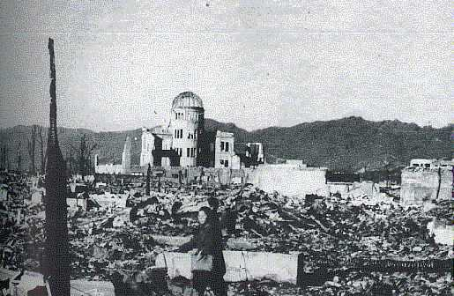
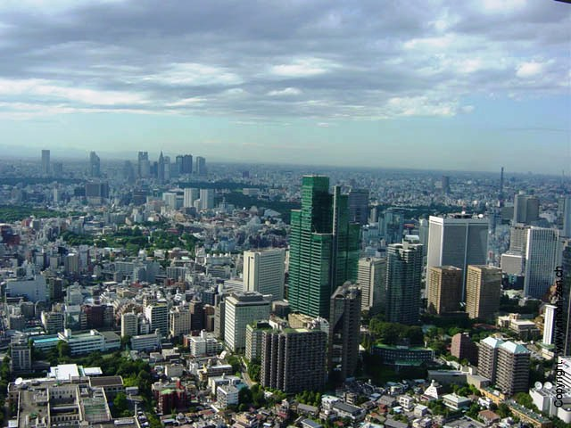
Một góc của thành phố Tôkiô sau chiến tranh
Thành phố Tôkiô trong những năm 70 của thế kỉ XX

Slide 19

NGƯỜI MÁY ASIMO ĐANG GIAO LƯU VỚI CÁC TRẺ EM MĨ

Slide 20
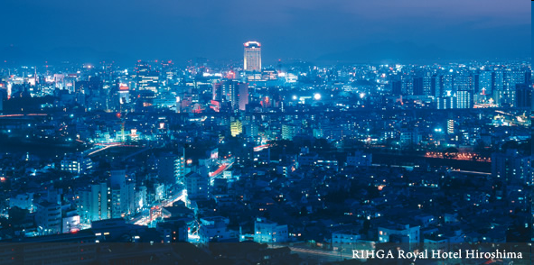
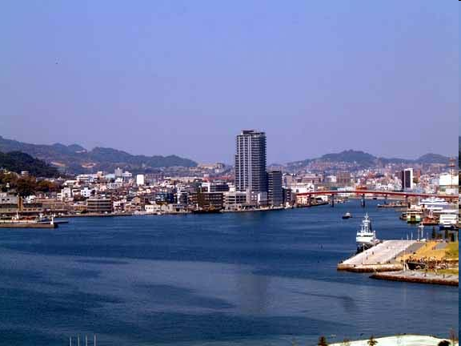
THÀNH PHỐ NAGASAKI NGÀY NAY
THÀNH PHỐ HIRÔSHIMA NGÀY NAY

Slide 21
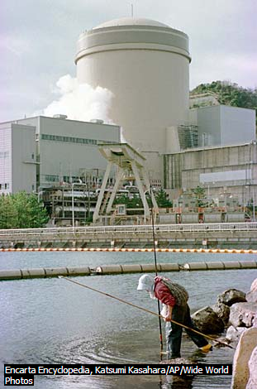
NHÀ MÁY ĐIỆN HAT NHÂN

Slide 22
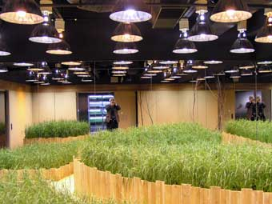
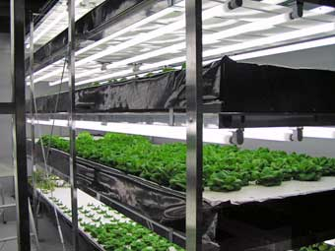
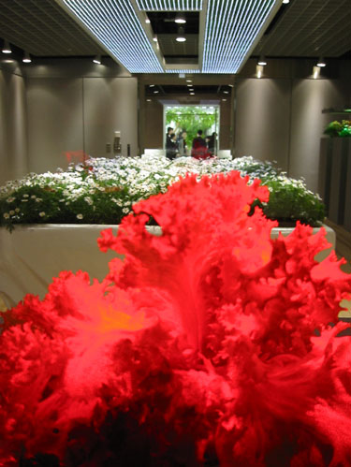
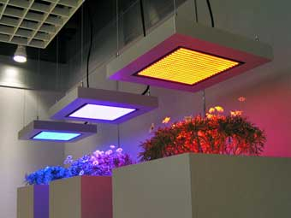
Trồng trọt theo phương pháp sinh học

Slide 23
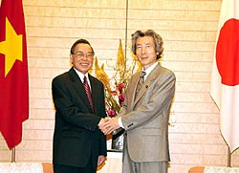
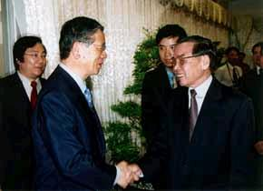
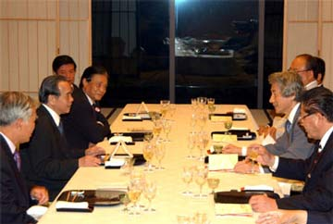
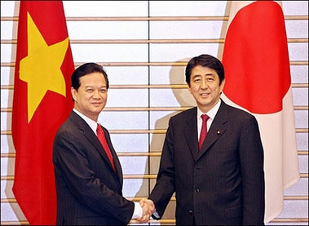
MỘT SỐ HÌNH ẢNH VỀ QUAN HỆ VIỆT -NHẬT
Đồng chí Phan Văn Khải thăm Nhật Bản
Bộ trưởng ngoại giao Nhật thăm Việt Nam
Hội đàm Việt- Nhật
Thủ tướng Nguyễn Tấn Dũng thăm Nhật

